Slide 1


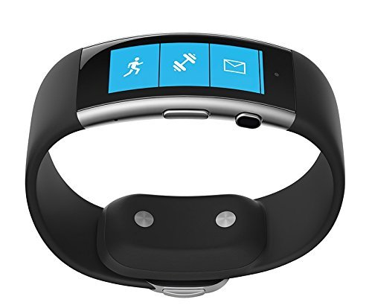




http://sleepify.zapto.org/

